Slide 1

6

Slide 2

Organisation de la semaine 5
Réservé à l’enseignant (e)
Séance 1
Séance 4
Évaluation écrite
Activités de révision
Séance 2
Correction
Séance 3
Saisie des résultats + Correction

Slide 3
Réservé à l’enseignant (e)
Évaluation des compétences écrites
de la période 4
Durée : 1h30

Slide 4
Réservé à l’enseignant (e)
1
L’enseignant distribue les supports.
2
L’enseignant demande aux apprenants d’écrire leurs nom et prénom dans l’espace réservé.
L’enseignant rappelle aux apprenants d’écrire de manière lisible, espacée et soignée
3
L’enseignant assure une passation guidée, exercice par exercice en lisant les consignes.
4
L’enseignant laisse aux apprenants un temps suffisant pour réaliser chaque exercice avant de passer au suivant
6
5
L’enseignant rappelle aux apprenants de réviser leurs copies à la fin avant de les rendre.
6
5

Slide 5
Réservé à l’enseignant (e)
Si les illustrations ne sont pas claires
L’enseignant affiche la slide suivante.

Slide 6


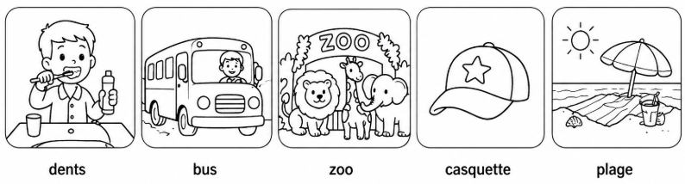
S’assurer de présenter les illustrations correspondant à l’épreuve adoptée.
Illustrations intégrées dans l’évaluation écrite:
5

Slide 7
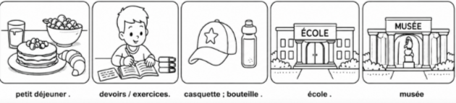
S’assurer de présenter les illustrations correspondant à l’épreuve adoptée.
Illustrations intégrées dans l’évaluation écrite:
5

Slide 8



C’est fini. Au revoir !

